Slide 2





DISEÑO Y CONSTRUCCIÓN
DE UN PROTOTIPO DE UNA MÁQUINA PARA AUTOMATIZAR EL PROCESO DE LA ALFARERÍA
IE NORMAL SUPERIOR DEL MAYO
Cuarto La Cruz Nariño

Slide 3
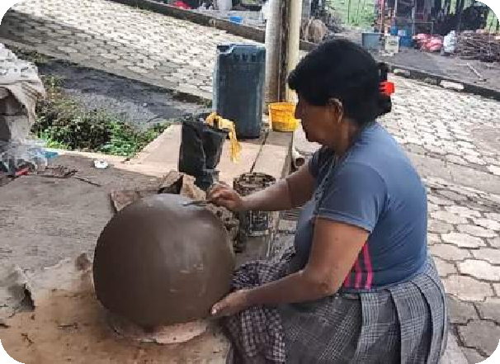

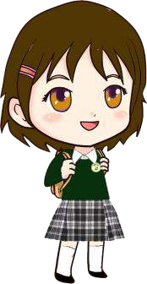



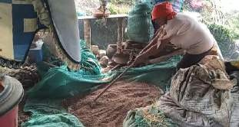
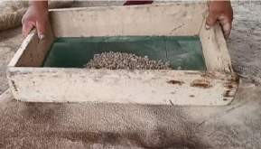
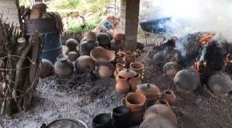

Contexto y problema
EL ARTE ANCESTRAL DE LA ALFARERIA
En la vereda El Hatico, del municipio de La Cruz - Nariño, existe una asociación de madres cabezas de familia dedicadas a la alfarería. Esta actividad, que se basa en el trabajo manual con barro, es una tradición ancestral que se transmite de generación en generación. Sin embargo, está generando problemas ambientales y de salud.
Por un lado, los movimientos y posturas repetitivas en el proceso de creación de la arcilla, específicamente en el tacado y el cernir el barro, están causando lesiones musculares en las artesanas.
Por otro lado, el uso de leña para la cocción de las figuras está provocando deforestación y contaminación del aire aumentando así la huella de carbono.
Para proteger el medio ambiente y la salud de las artesanas, es necesario implementar soluciones sostenibles que involucren el uso de energías limpias y alternativas.
CERNIR EL BARRO COCCIÓN DE FIGURAS
TACADO DEL BARRO

Slide 4


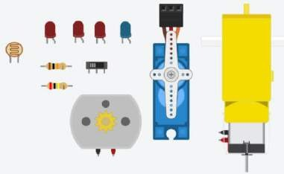


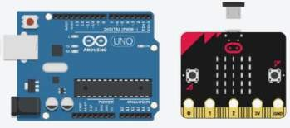
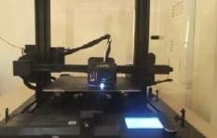


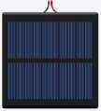
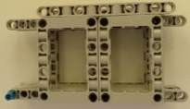
Recursos tecnológicos
RECURSOS DEL LABORATORIO DE INNOVACIÓN EDUCATIVA
Impresora 3D Fichas Lego
Filamento PLA de colores Acrílico
HORNO
No | DESCRIPCIÓN
1 | Arduino Uno R3
1 | Microbit
3 | LED rojo
1 | LED Azul
1 | Microservomotor
1 | Fotorresistencia
1 | Resistencia 10K
1 | Resistencia 200
1 | LED Azul
1 | Celda Solar 5V, 100 mA
 | Jumpers
TACADORA DE BARRO
No | DESCRIPCIÓN
1 | Motorreductor
1 | Interruptor
1 | Baterias
 | Engranajes
CERNIDORA - TAMIZ
No | DESCRIPCIÓN
1 | Motor
1 | Interruptor
1 | Baterias
 | Engranajes

Slide 5
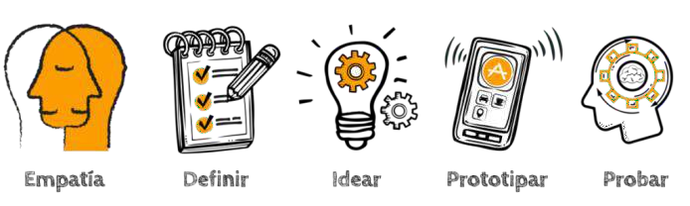

Metodología
El Design problemas además es desarrollar
Thinking es una metodología de resolución de que se centra en las necesidades del contexto, una herramienta muy útil para los niños, les ayuda a habilidades de pensamiento crítico, creatividad y
resolución de problemas. También les enseña a ser empáticos y a pensar en las necesidades de los demás. Se divide en 5 fases:
Empatizar: Entender las necesidades de las personas en un contexto y quienes se
verán afectadas por la solución.
Definir: Identificar el problema central.
Idear: Generar una gran cantidad de ideas para resolver el problema.
Prototipar: Construir prototipos de las ideas para probarlas y obtener feedback. Probar: Obtener feedback de los usuarios sobre los prototipos para mejorar las soluciones. En esta etapa el docente podría sugerir realizar ajustes, o solo plantear un rediseño que tenga presente las recomendaciones recogidas y demarcar el inicio de un nuevo ciclo Design Thinking
Lo anterior sirve como base teórica para llegar a la consolidación y construcción de prototipos utilizando el laboratorio de innovación educativa.

Slide 6





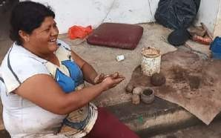
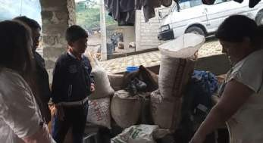
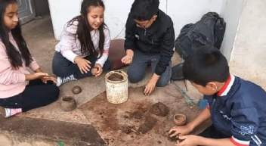
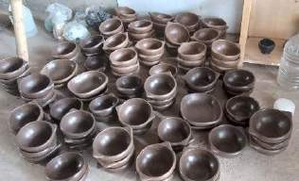
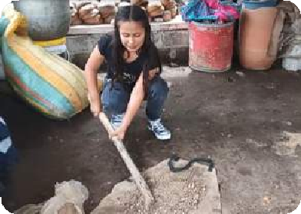
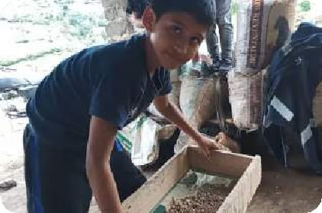
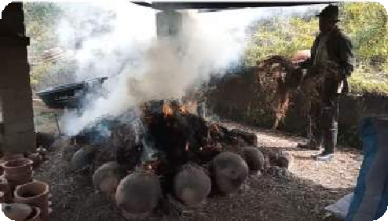
Solución del problema
Momento 1
Este momento se relaciona con la fase Empatia del Design Thinking, empatizar: se busca conocer el contexto del problema compartir con las personas para conocer sus necesidades sueños y comportamientos, crear un ambiente de confianza y respeto que permita tener conversaciones fluidas para generar nuevas ideas.
Visita vereda el Hatico La Cruz - Nariño

Slide 7

Solución del problema
Momento 2. Se define el problema a abordar y se organizan grupos de trabajo donde cada integrante asume un rol de preferencia, el cual lo pueden intercambiar con el tiempo para que cada uno viva la experiencia desde distintos puntos de vista. Es importante generar un espacio donde se explique el papel de los diferentes roles que asumen los estudiantes y como estos están inmersos en la vida real, para que se apropien de su rol y además, generar espacios de discusión y reflexión en torno a las siguientes preguntas:
¿Cuáles son las causas de los
riesgos ergonómicos?
¿Cómo podemos promover el uso de
energías limpias y alternativas?
¿Por qué es importante reducir
nuestra huella de carbono?
Los riesgos ergonómicos son
Las energías limpias y alternativas son aquellas que no contaminan el medio ambiente y que no
La huella de carbono es la cantidad de
aquellos que pueden causar
gases de generamos actividades
efecto invernadero que al realizar nuestras cotidianas. Estos gases se
lesiones o problemas de salud a los trabajadores debido a la forma en que realizan sus tareas. Estos riesgos pueden estar relacionados
se agotan. Algunos ejemplos de limpias y alternativas son:
La energía solar: Se obtiene del sol.
energías
acumulan en la atmósfera y provocan el calentamiento global.
La energía eólica: Se obtiene del viento. La energía hidráulica: Se obtiene del agua.
La energía geotérmica: Se obtiene del calor del interior de la Tierra.
La energía de biomasa: Se obtiene de la materia orgánica.
con postura, repetición de
movimientos, la manipulación manual de cargas o la exposición a factores.

Slide 8

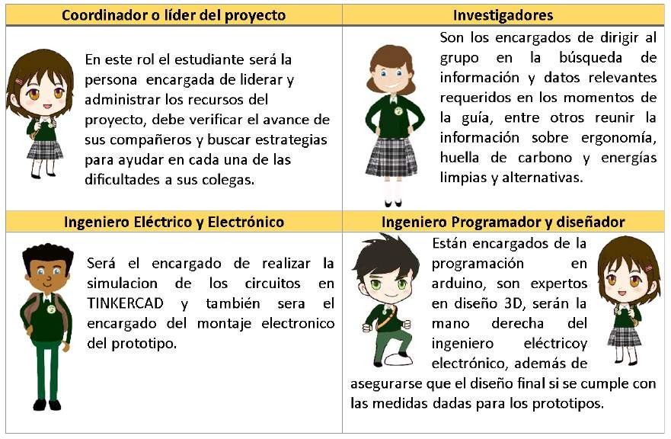

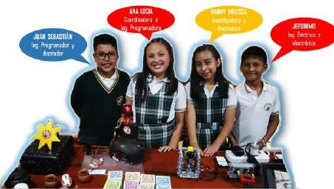
Solución del problema
Los roles son:

Slide 9



Solución del problema
Momento 3. En esta etapa es donde generamos posibles soluciones al problema descubierto en la etapa Definir.
Estas ideas deben tener como propósito esencial el cuidado y preservación del
medio ambiente con ayuda de la tecnología y teniendo como guía fundamental los Objetivos de Desarrollo Sostenible – ODS, su importancia para el crecimiento y avance de la sociedad desde sus territorios.
Para el Desarrollo de este proyecto se trabajaron:
Todas las personas, sin importar su sexo, tienen
Busca tomar medidas urgentes para combatir el cambio climático y sus efectos. Esto está causando muchos problemas, como el aumento del nivel del mar, las sequías y las inundaciones. Reducir la huella de carbono y de esta forma reducir las emisiones de gases de efecto invernadero.
La energía es importante para nuestra vida. El ODS 7 busca garantizar que todos tengan acceso a energía asequible y no contaminante, por ejemplo usar energías renovables, como la energía solar y la energía eólica.
los mismos derechos,
Todos
oportunidades.
somos iguales, no importa si somos niños o niñas y todos tenemos derecho a jugar, aprender y crecer.

Slide 10

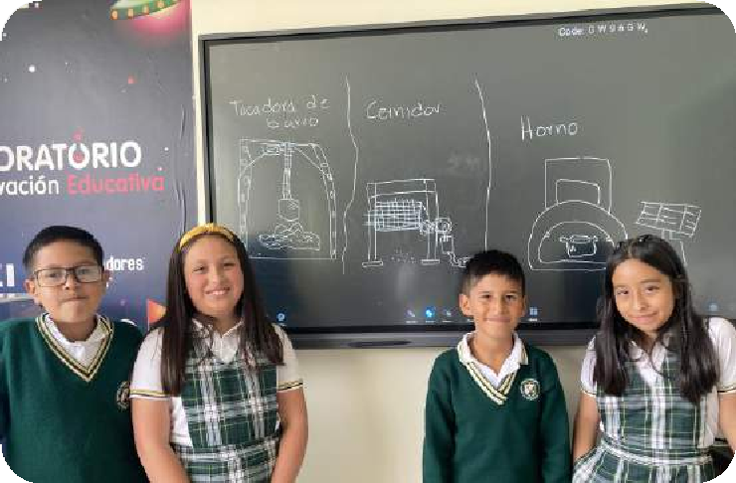

Solución del problema
Momento 4. DISEÑO Y CONSTRUCCIÓN DE UN PROTOTIPO DE UNA MÁQUINA PARA AUTOMATIZAR EL PROCESO
DE LA ALFARERÍA
Con el prototipo se mejorará el proceso de la alfarería en sus tres pasos; la primera es la consecución del barro de las cuevas que posteriormente mediante el tacado manual se pulveriza los trozos de barro, la segunda este material es pasado por tamices o cernidores para obtener un polvo fino que con la mezcla de agua da origen a la arcilla y la tercera etapa es el proceso de cocción o secado de las figuras donde se emplea un horno improvisado que utiliza leña que se obtiene de los bosques de la vereda El Hatico. de esta forma se idea:
La tacadora de barro
el tamiz o cernidor
Horno
Alistamiento de recursos o elementos: Para el desarrollo del prototipo se emplea los recurso que dispone el laboratorio de innovación educativa.

Slide 11
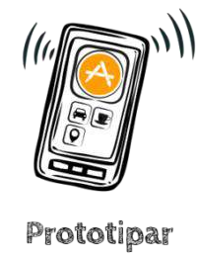


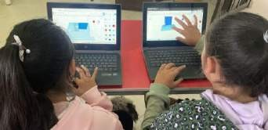



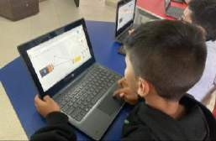
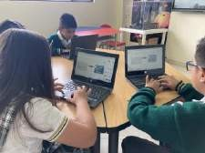
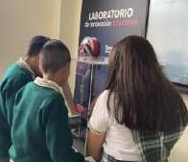
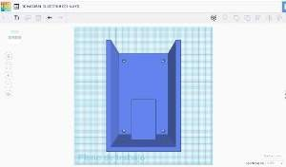
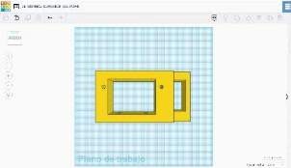


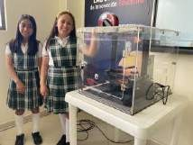
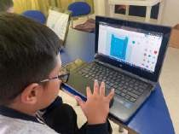
Solución del problema
Momento 5. Ensamble del prototipo: LA TACADORA BARRO - CERNIDOR DE BARRO - HORNO
Es un software gratuito de diseño y modelado 3D, permite diseñar cualquier objeto con volumen de forma intuitiva y después llevarlo a la realidad mediante una impresora 3D. Además, ofrece también una posibilidad realmente interesante y es la de montar, programar y simular circuitos con Arduino.
Diseño Electrónica y programación
Los estudiantes realizaron sus diseños de las estructuras y simulación de circuitos en Tinkercad.
Figura 1: Diseño de la estructura Para la tacadora de barro.
Figura 2: Diseño de la estructura Para el cernidor de barro

Slide 12


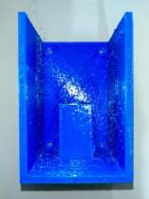
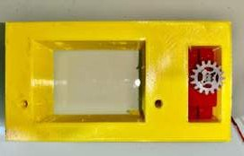


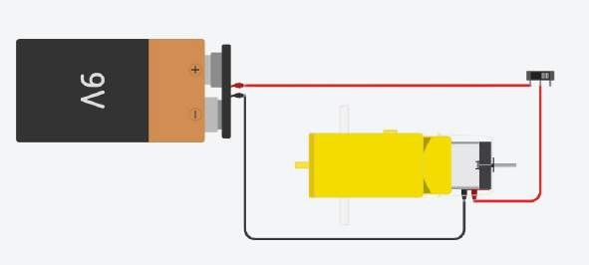
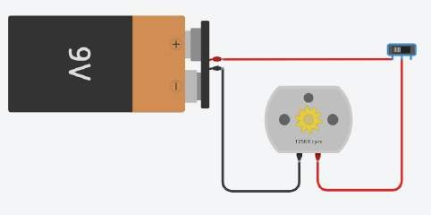
Solución del problema
Electrónica y programación
Elementos para el montaje de los circuitos
TACADORA DE BARRO
No | DESCRIPCIÓN
1 | Motorreductor
1 | Interruptor
1 | Baterias
 | Engranajes
CERNIDORA - TAMIZ
No | DESCRIPCIÓN
1 | Motor
1 | Interruptor
1 | Baterias
 | Engranajes
Figura 4: Circuito para la cernidora de barro.
Figura 3: Circuito para la Para la tacadora de barro.

Slide 13

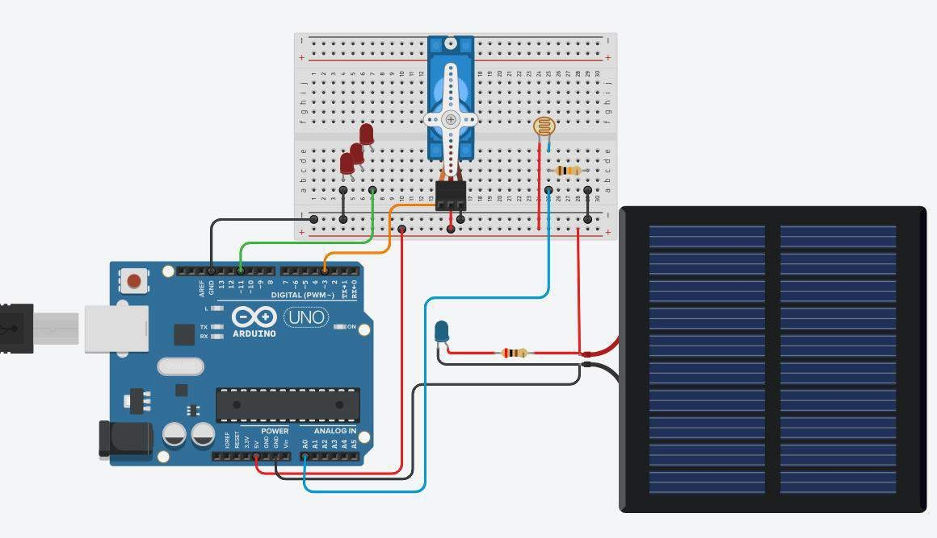
Solución del problema
Electrónica y programación
HORNO
No | DESCRIPCIÓN
1 | Arduino Uno R3
1 | Microbit
3 | LED rojo
1 | LED Azul
1 | Microservomotor
1 | Fotorresistencia
1 | Resistencia 10K
1 | Resistencia 200
1 | Celda Solar 5V, 100 mA
 | Jumpers
Figura 5: Circuito para el horno

Slide 14
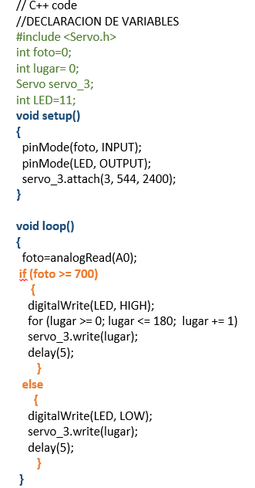
Solución del problema
Programación Arduino
Este código está escrito en el lenguaje de programación Arduino y controla un servomotor y un LED en función del valor de un sensor de luz.
1. Incluya la biblioteca Servo:
C++
#include <Servo.h>
Esta línea incluye la biblioteca Servo, que es necesaria servomotor.
para controlar el
2. Declarar variables:
int foto = 0; int lugar = 0; Servo servo_3; int LED = 11;
Estas líneas declaran variables que se utilizarán en todo el código:
foto: Esta variable almacenará el valor del sensor de luz.
lugar: Esta variable almacenará la posición del servomotor.
servo_3: Este objeto representará el servomotor.
LED: Esta variable almacenará el número de pin al que está conectado el LED.
Figura 6: Código de programación Horno

Slide 15
Solución del problema
Programación Arduino
Función de configuración: se llama una vez cuando se inicia el programa. Inicializa los pines para el sensor de luz y el LED, y conecta el servomotor al pin 3. El rango de ancho de pulso del servomotor se establece en 544 microsegundos como mínimo y 2400 microsegundos como máximo.
Función de bucle: se llama repetidamente una y otra vez. Lee el valor del sensor de luz y lo almacena en la variable foto. Si el valor de foto es mayor o igual a 700, entonces el LED se enciende y el servomotor se mueve desde su posición actual a 180 grados. Si el valor de foto es inferior a 700, entonces el LED se apaga y el servomotor permanece en su posición actual.
Figura 6: Código de programación Horno

Slide 16
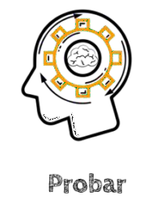
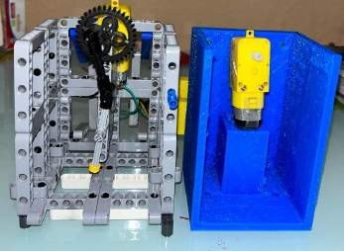
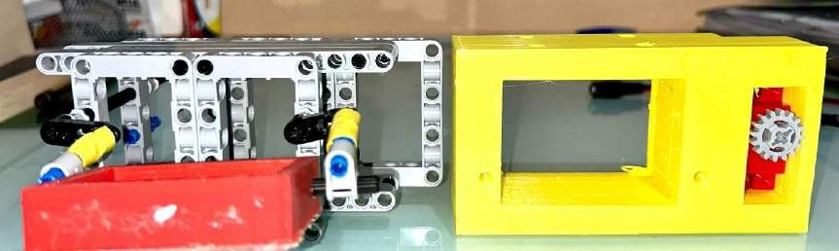

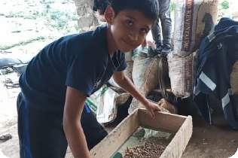

Solución del problema
Momento 6. Se realizó los primeros prototipos empleando fichas lego y como sistema inteligente una micobit, luego se realizaron mejoras al prototipo y se fabricaron las piezas de la estructura de la tacadora y cernidor utilizando filamento PLA (Acido Poliláctico) en la impresora 3d y como sistema inteligente un Arduino Uno. Para la estructura del horno se adecuo con una olla de barro elaborada por las artesanas de la vereda el hatico

Slide 17


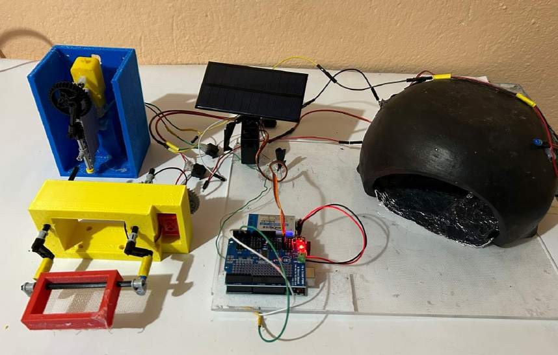

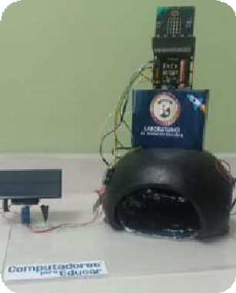

Solución del problema
Figura 7: Prototipo Final

Slide 18
Reflexión, evaluación y conclusión
Aportes: Dificultades :
CONCLUSIONES:
El desarrollo del proyecto es una oportunidad para mostrar la importancia de la ciencia, la tecnología y
Los proyectos de ciencia, tecnología e innovación Los niños
tienen atención que es
ayudan a crear compromiso y conciencia períodos de
ambiental al mostrar cómo las acciones humanas están afectando al medio ambiente y cómo se pueden implementar soluciones tecnológicas para reducir la huella de carbono.
cortos, por lo
importante mantener las
la innovación para
del
actividades cortas y
atractivas.
resolver problemas
mundo real.
La impresión 3D es una tecnología que puede ayudar a los niños a desarrollar habilidades
Los niños pueden
Al programar la tarjeta
sentirse inseguros de
Arduino y utilizar el
los la de
importantes como: Creatividad, Pensamiento
compartir sus ideas, lo
programa Tinkercad,
crítico y resolución de problemas, Competencias STEAM, Trabajo en equipo. La impresión 3D ayuda a los niños a desarrollar su curiosidad y entusiasmo por el aprendizaje, al ver cómo sus ideas se convierten en objetos tangibles, los niños pueden sentirse inspirados a aprender más sobre el mundo que les rodea.
que puede inhibir su
estudiantes tuvieron
oportunidad
creatividad.
desarrollar su creatividad y pensamiento lógico y computacional.

Slide 19
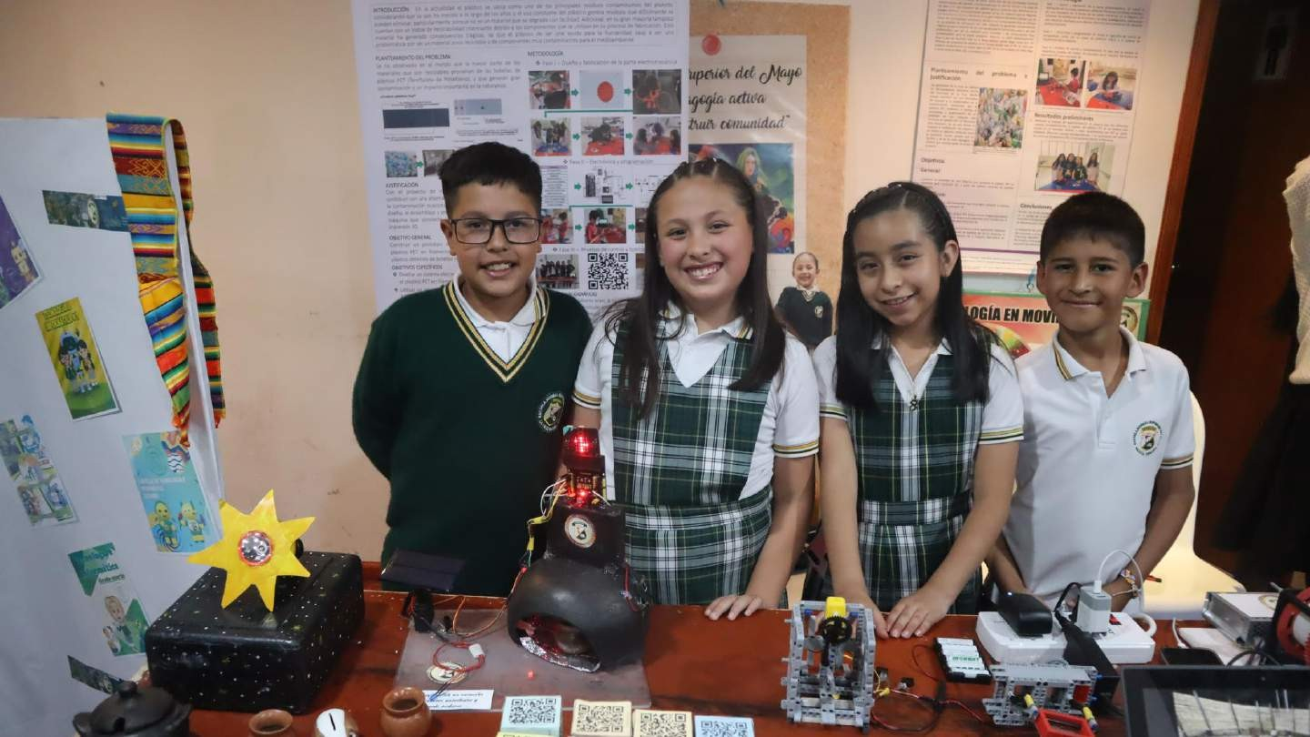



Gracias……

